Slide 1
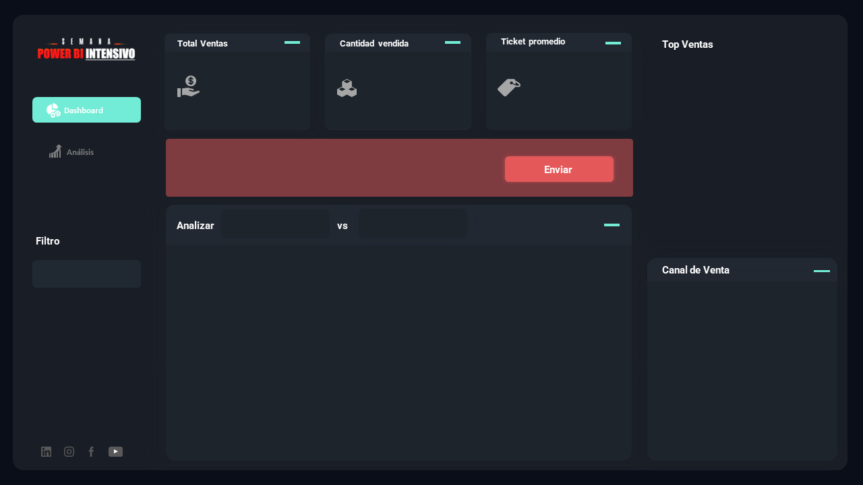



Inventario
Inventario

Slide 2
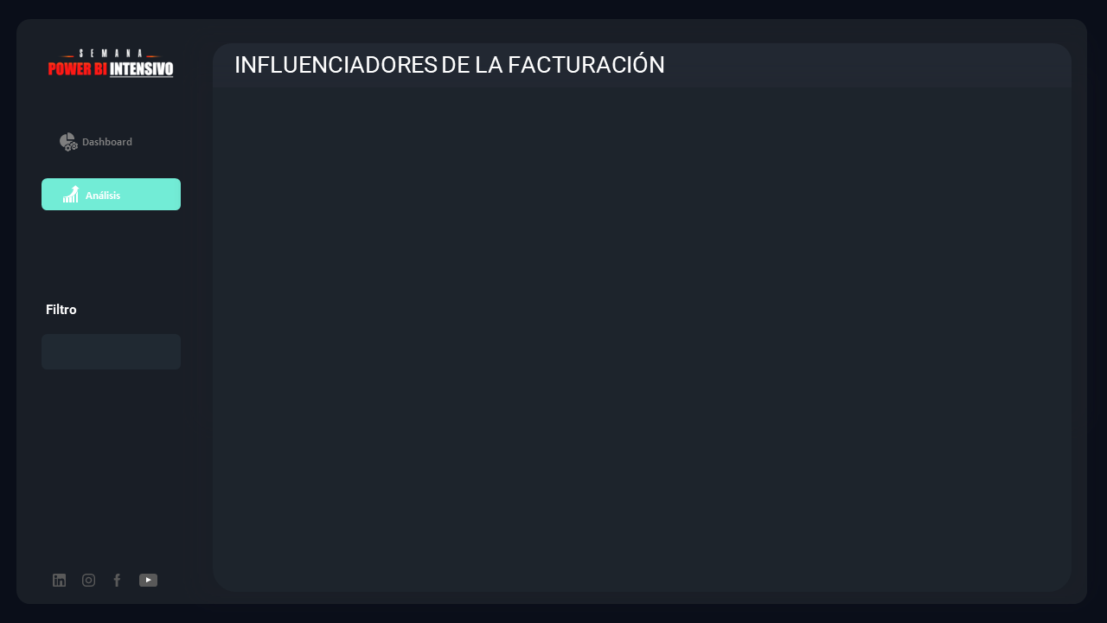
Inventario

Slide 3





ANÁLISIS DE PREVISION DE STOCK | FORECAST VENTAS
Forecasting Ventas
% de Escasez según demanda
Análisis
Inventario
Escasez por producto

